Slide 1

脑电新手的救世主（ savior of EEG rookie , sER） ———GUI化的脑电成分自动筛选与模式分析
李子龙

Slide 2
整体目录
脑电的困境
SER的目的
具体流程
简单却麻烦的数据收集
简易又困难的数据分析
提供GUI
提供新功能
传统功能
新功能

Slide 4

脑电的困境
1.进行精神病学，神经科学，认知神经科学时，往往需要脑成像设备。
2.目前主流的就是功能磁共振（MRI) 和脑电 (EEG)。
3.但是前者的价格是三千万起步，且时间分辨率太低。
4.脑电靠着更低的价格：一台磁共振仪能买几百台脑电
5.以及更高的时间分辨率：毫秒级
6.所以在更多的学校医院和机构得到了应用。
7.也受到了非侵入时脑机接口的青睐

Slide 5
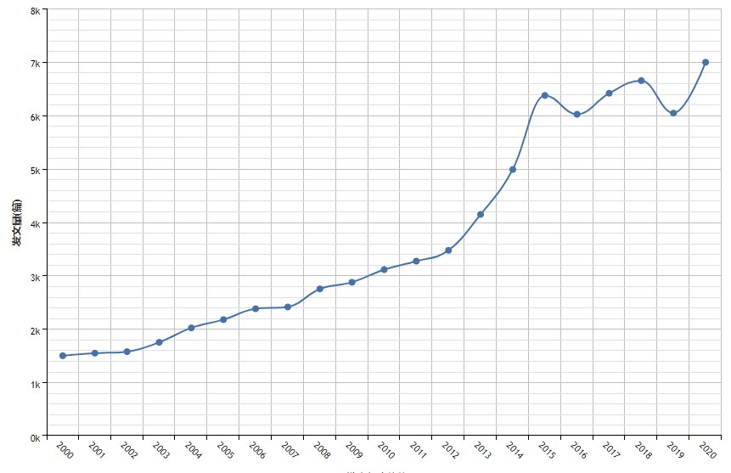
国内脑电研究成果的趋势

Slide 6
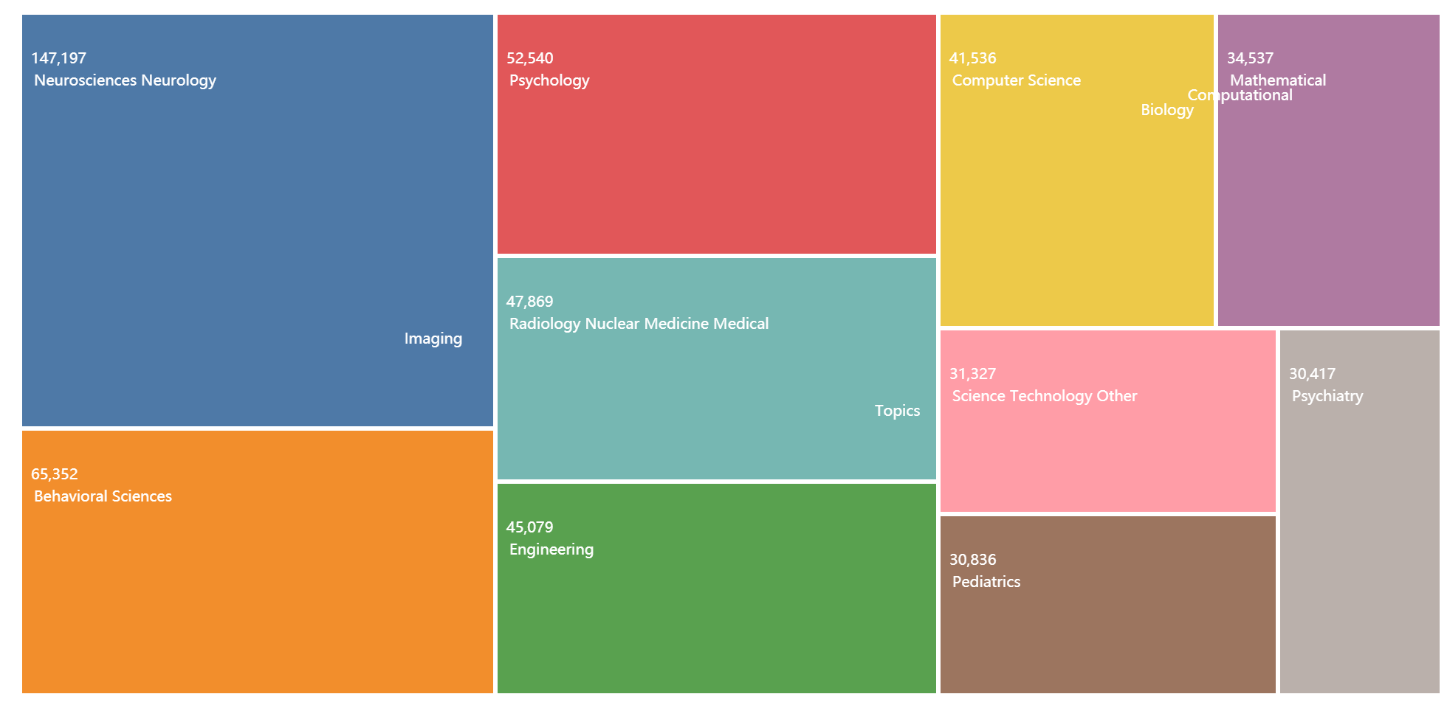
国外脑电研究的情况

Slide 7
脑电的困境
但是脑电的困境非常明显
1.其数据收集，简单却麻烦
脑电的数据收集不需要特别多的安全事项，但是全程都是手工操作，像磁共振的自动化。
2.其数据分析，简单却困难
脑电的数据分析主要有两类：
1.curry，scan这种带有GUI的软件。
2.基于MATLAB的EEGLAB 和 基于Python的MNE这类的指令库，没有GUI。

Slide 8
脑电的困境
但是带有GUI的软件功能非常简单，基本只具备数据预处理和一部分画图的能力。
EEGLAB这样的指令库功能非常强大，但是需要有编程基础。
很遗憾
大多数医生和研究者不会，也没时间学编程，
带有GUI的软件过于羸弱，又没法满足他们的分析要求。

Slide 9
脑电的困境
脑电数据收集的困境可以靠多练来解决，一个本科生在一周训练后就能成为收集熟练工。
但是脑电分析困境却严重制约了脑电研究和脑电产业的发展。
这就呼唤一个既带有用户友好的GUI，也带有高级分析功能的软件了
由于他可以极大地帮助脑电分析新手，
所以我们称其为脑电新手的救世主（savior of EEG rookie, SER)

Slide 10
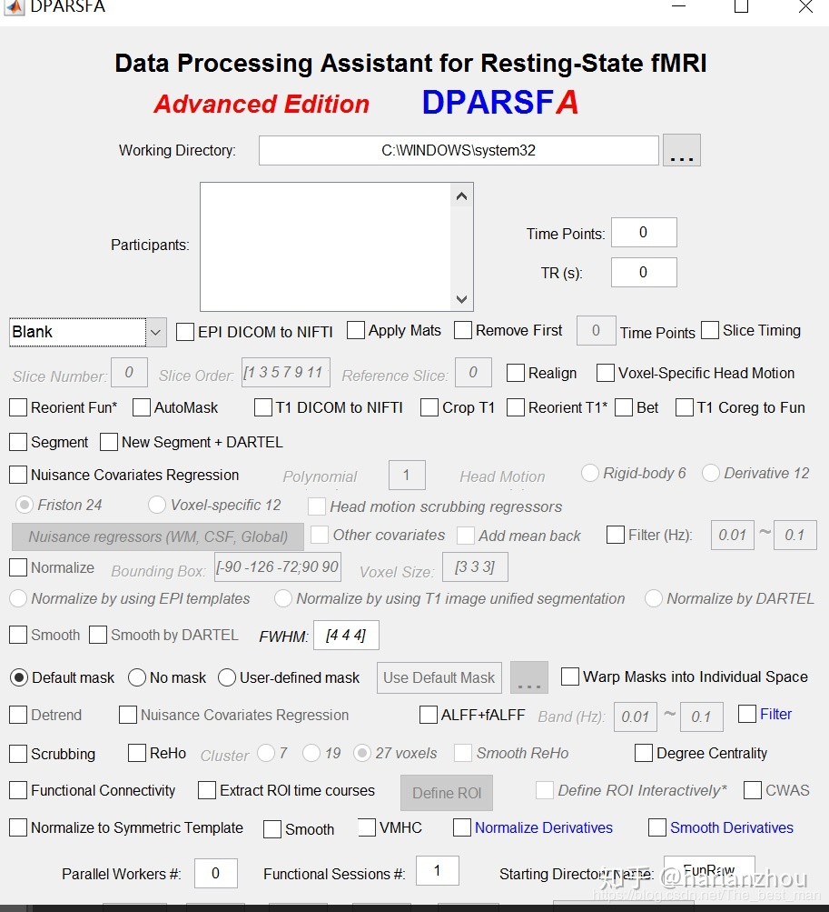
SER的目的
1.最重要的就是提供GUI（图形化用户界面）
右侧是中科院做的用于磁共振预处理的软件，
单纯将另一个软件的功能集成到一个界面上，
就在学术上取得了巨大成功，四年被引用了1082次

Slide 11
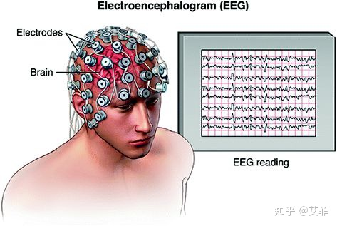
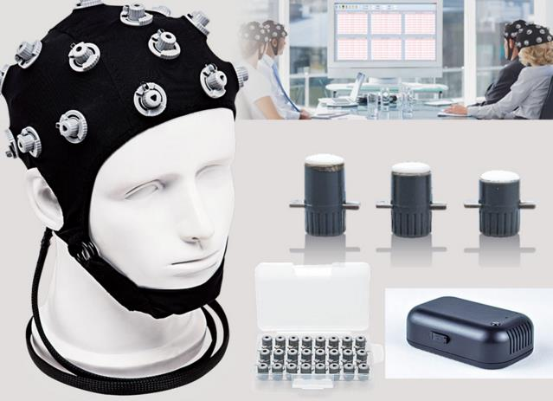
SER的目的
提供两个非常关键的服务：
首先是自动化的脑电成分识别

Slide 12
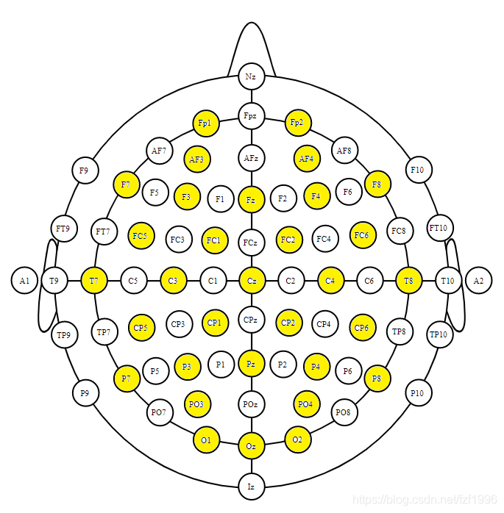
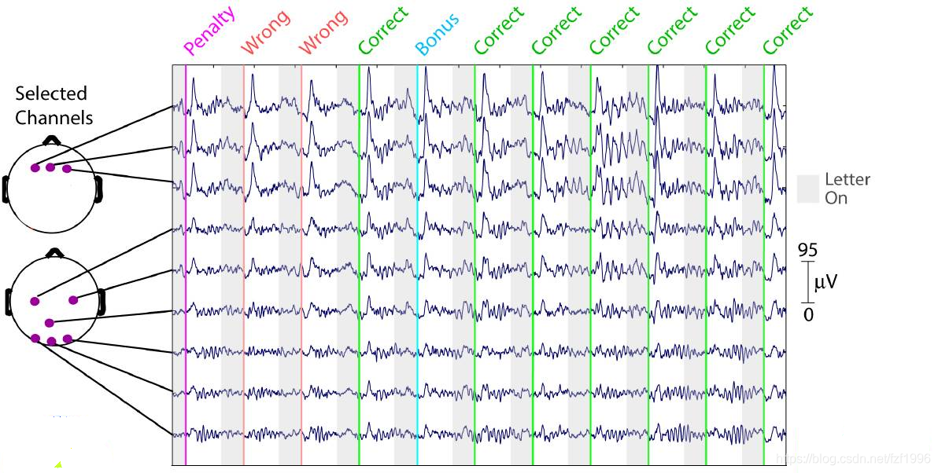
什么是脑电成分

Slide 13
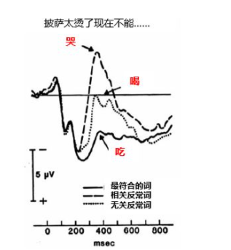
什么是脑电成分

Slide 14
SER的目的
1.脑电成分如此的重要，
2.但是现在人们确认脑电成分靠的还是肉眼和经验。
3. 脑电分析高手和新手的区别，就在于能否识别出脑电成分，并且确认其对应的功能。
4.如果能够自动识别出在哪些位点上，哪些成分存在差异，直接告诉用户涉及到的功能。
5.那么将极大拓宽脑电的应用范围。

Slide 15
SER的目的
但是，脑电的分析日新月异，新的技术也迅速发展出来了
大家觉得，一个心理过程，就是靠着那一小块的脑区，通过一次简单的神经电信号完成的么？
答案是NO
因为以往的研究者们对于复杂的模式分析束手无策，只好退而求其次，讨论脑电成分。
而随着人工智能技术的发展。
使用人工智能进行神经影像学模式识别变得可行了。

Slide 16
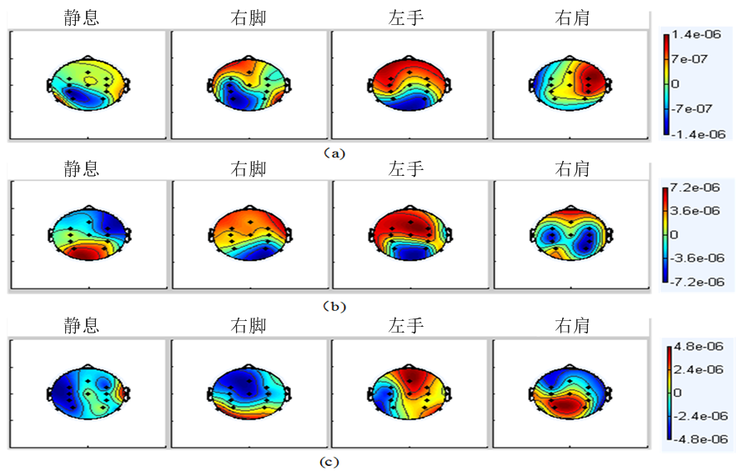
脑电模式

Slide 17
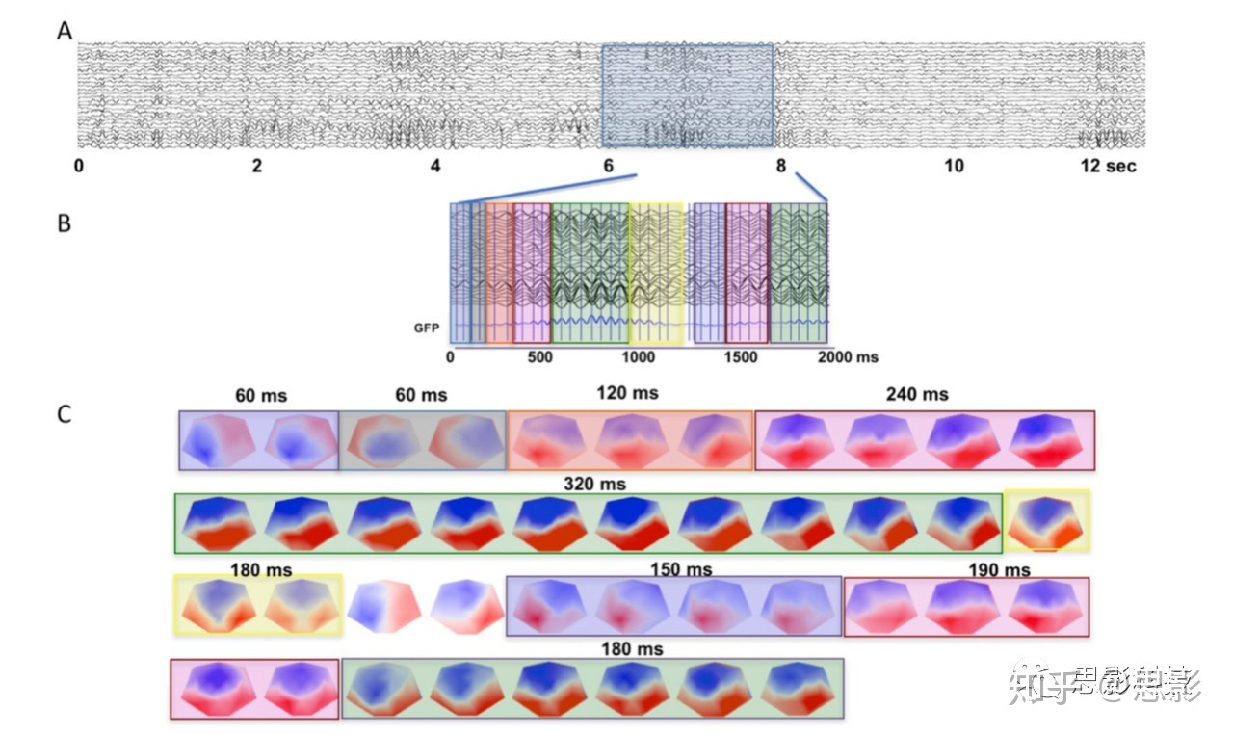
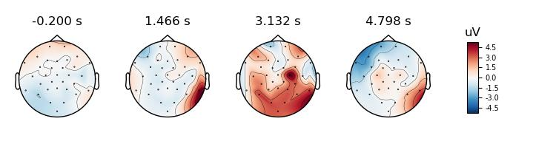
脑电模式

Slide 18
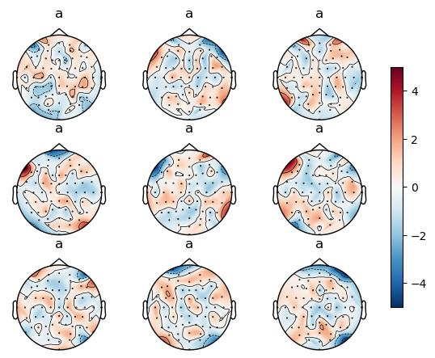
脑电模式

Slide 19
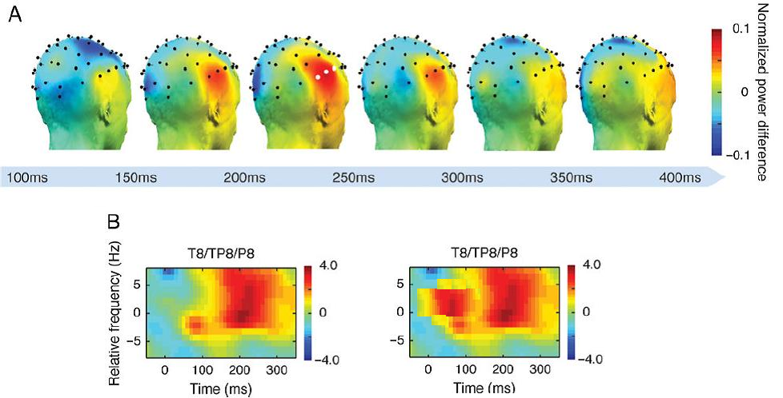

Slide 20
SER的目的
1.提供一个GUI界面
2.提供一个自动识别脑电成分的功能
3.提供一个模式分析的功能

Slide 21
步骤
1.格式转换：将不同厂家的数据进行变成一个格式
2.预处理：调用已有的指令库进行全套的预处理
3.成分检测：自动搜索哪些节点存在脑电成分的差异
4.模式分析：对脑地形图的模式差异进行分析识别
5.画图：自动画出简单的图

Slide 22
步骤
1.格式转换
各个厂家的仪器，得到数据格式是不同的，首先就是自动将不同的格式都统一成一种格式。
这个功能已有的指令库里都有，比如基于Python的MNE。
2.预处理
目前预处理的过程已经比较成熟了，只需要把已有的指令集成到一个GUI当中。
以上的部分都是不需要创新的，只需要将已经成熟的流程GUI化。

Slide 23
步骤
3.成分检测
3.1 理论驱动：
首先根据已有的研究，确定经典的脑电成分的位点和时间范围。
然后进行统计分析，检验不同的水平之间是否存在显著差异。

Slide 24
步骤
3.成分检测
3.2 数据驱动：
对所有节点使用滑动时间窗，
对被试反应的所有时间段进行遍历，
寻找哪个时间段存在显著差异。
磁共振分析中就有类似的探照灯算法。

Slide 25
步骤
4.模式分析
类似成分识别，
采用理论或者数据驱动的方式
但是识别的是模式
至于是采用具体算法，此处就不赘述了

Slide 26
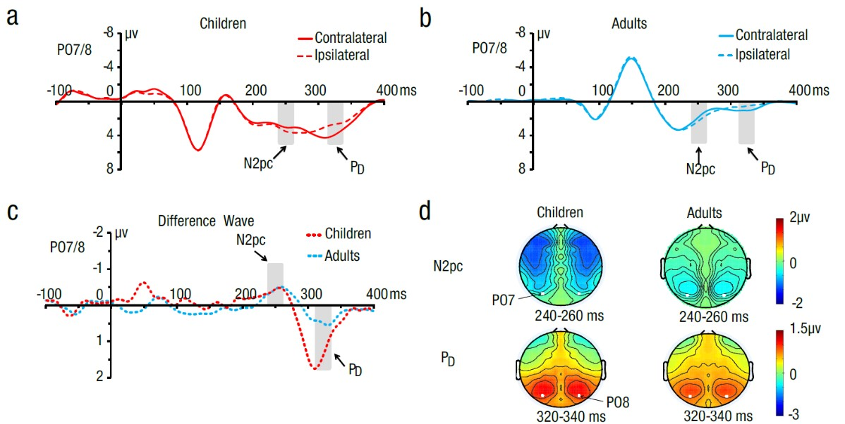
步骤
5.画图
脑电成分图
地形图
画图功能在指令库中比较成熟了

Slide 27
预期的SER版本迭代
1. 0 基于已有的较成熟的指令库，开发一个用于预处理的用户友好的GUI
2. 0 基于已有的大量研究，确定经典的脑电成分的位置和时间窗
3.0 开发出自动识别脑电成分差异的功能，并且提供简易的画图功能
4.0 开发出基于AI的模式识别功能，找出被试反应模式差异最大的时间段，
并且提供一个参数，比如正确率，来衡量模式差异的程度。

Slide 28
谢谢大家的聆听

